Slide 1
Проект UNDP «Розвиток та комерціалізація ринку біоенергетичних технологій в муніципальному секторі України»
Фінансово-економічні можливості реалізації біоенергетичних проектів
IX Міжнародний інвестиційний бізнес-форум
«Відновлювана енергетика та енергоефективна модернізація промисловості»
Володимир Лященко, Керівник проекту
23 листопада 2017 року

Slide 2
Мета проекту
Мета проекту – зменшити обсяг викидів парникових газів шляхом створення сприятливого правового, нормативного і ринкового середовища й розбудови інституційної, адміністративної та технічної спроможності задля використання обширного потенціалу сільськогосподарської біомаси країни для муніципального тепло- та гарячого водопостачання.

Slide 3
Стратегія проекту
створення привабливих і конкурентних умов ведення бізнесу;
оптимізація та спрощення адміністративних процедур;
розбудова спроможності банківських установ;
впровадження пілотних муніципальних проектів.

Slide 4
Потреби в розвитку та комерціалізації біоенергетичних технологій в Україні
Впровадити ефективні законодавчі зміни
Проведення ресурсних досліджень регіонів з розробкою програм пріоритетного розвитку та раціонального використання енергетичних ресурсів
Розробка та прийняття державних/регіональних/муніципальних програм та створення біоенергетичних кластерів
Створення інвестиційних передумов
Скорочення бюрократичних/дозвільних процедур
Впровадження потужної інформаційно-навчальної компанії

Slide 5
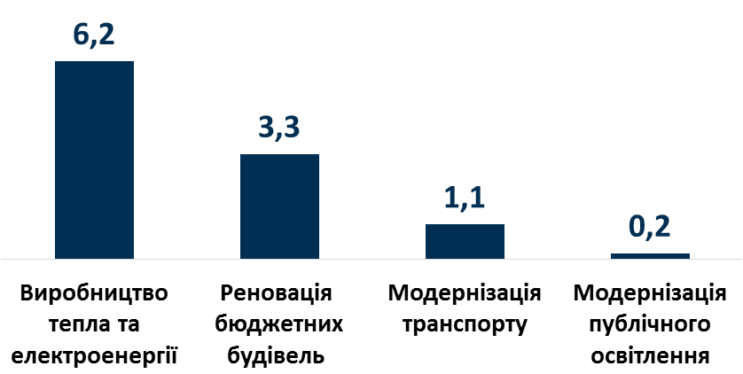
Інвестиційна потреба муніципалітетів VS держана підтримка
~10,8 млрд євро
Середньострокова потреба коштів для фінансування Планів дій сталого енергетичного розвитку за рахунок муніципалітетів
(розрахунок на основі екстраполяції 60 планів дій муніципалітетів)
~0,1 млрд євро
Державна підтримка, що потенційно може бути використана на фінансування проектів з енергоефективності у 2017 році
(дані Мінрегіону)
Джерело: дані SEAP
Джерело: дані Мінрегіон
5

Slide 6
Потенційні джерела залучення фінансування для реалізації проектів
Власні кошти муніципалітетів (доходи місцевих бюджетів)
Державні програми фінансування
Кошти донорів та міжнародних фінансових організацій
Енергосервісні компанії (ЕСКО)
Банки (комерційні позики)
Випуск муніципальних облігацій
Типи фінансування, що застосовуються найчастіше для енергоефективних проектів в ЄС
Джерело: Report on European EPC Market (guarantEE, 2016), http://guarantee-project.eu/wp-content/uploads/2016/12/guarantEE_EU_EPC_Market_Report.pdf
6

Slide 7
Кредитування місцевих бюджетів в Україні практично відсутнє
Співвідношення обсягу запозичень (кредитного портфелю) до доходів місцевих бюджетів* у країнах ЄС та в Україні
в середньому по ЄС 28
*під місцевими бюджетами мається на увазі всі бюджети територіальних одиниць крім Державного бюджету країни
Джерело: дані eurostat.org (2015) та ДКУ (2016)
>80% всіх запозичень припадає на м. Київ
7

Slide 8
SEAP
РОЗВИТОК КОМЕРЦІЙНОГО КРЕДИТУВАННЯ ДЛЯ МУНІЦИПАЛІТЕТІВ
«ЕНЕРГОКРЕДИТ»

Slide 9
Ключові кроки процесу залучення позики
 |  | 1 | 2 | 3 | 4 | 5 | 6 | 7 | 8 | 9 | 10 | 11 | 12
Визначення потреби у кредиті на основі розробленого ТЕО проекту (див. розділ 1)
Співпраця з рейтинговим агентством для оцінки кредитоспроможності та отримання рейтингу
Узгодження з банком умов запланованого запозичення та подання необхідних документів
Підготовка документів та подання їх до Мінфіну для погодження обсягу та умов запозичення (ПКМУ №110)
Отримання погодження Мінфіну
Розгляд та затвердження міською радою проектів рішень: 1) Про зміни до бюджету та 2) Про здійснення запозичення
Підписання кредитної угоди та її реєстрація в ДКСУ. Отримання коштів
тижні
Етап 0
Етап 1
~2-3 тижні
~2 тижні
Етап 2
~1-2 тижні
Етап 3
Етап 4
~1 місяць
~10 днів
Етап 5
Етап 6
~1-2 тижні
Цільовий строк залучення фінансування складає ~3 місяці
Джерело: аналіз Робочої групи

Slide 10
Впровадження міжнародного досвіду оцінки кредитоспроможності
Кредитний рейтинг* - незалежна, професійна та прозора оцінка кредитоспроможності муніципалітету
Інвестиційна категорія:
uaAAA - найвища кредитоспроможність
uaAA - дуже висока кредитоспроможність
uaA - висока кредитоспроможність
uaBBB - достатня кредитоспроможність
Не інвестиційна категорія:
uaBB
uaB
uaCCC
uaCC
uaC
uaD
Кредитний рейтинг
Готовність обслуговувати зобов’язання
Плато-спроможність
Якість управління фінансами
X
Кредитні рейтинги мають право визначати національні та міжнародні рейтингові агентства, уповноважені Національною комісією з цінних паперів та фондового ринку (перелік агентств можна знайти за посиланням www.nssmc.gov.ua/restr-reytingovih-agentstv)
Оцінка кредитоспроможності – необхідна умова отримання позики
Джерело: аналіз Робочої групи
10

Slide 12
Дякую Вам!
Проект ПРООН
«Розвиток та комерціалізація біоенергетичних технологій в муніципальному секторі в Україні»
www.ua.undp.org
www.bioenergy.in.ua

